Slide 1
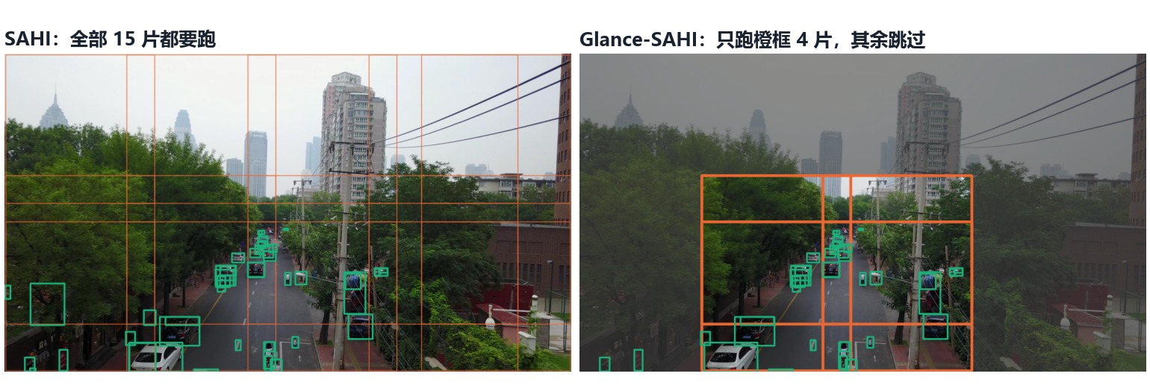
数学建模 × AI 赛道 · 现场路演
Glance-SAHI
先扫一眼全图，
只切可疑区域
真实运行 · VisDrone 街景：左 SAHI 全切 15 片｜右 Glance 只切 4 片。278 → 111 ms
本次路演的三条创新点 · 一条证据链
Content-Aware Slice Selection for Training-Free Small Object Detection in High-Resolution Aerial Imagery
1
从「全切」到「按需切片」
两路证据 + noisy-OR：少跑 21% 切片，AP 只掉 0.13
从「全切」到「按需切片」，再到「让机器学选片」，再到检测器优化
2
选片规则不手写，让机器学
「增量标签」学 23 参数路由器：50% 切片追平全切
为什么改
→
改了什么
→
结果如何
→
有什么价值
3
检测器优化
AP +19 点后，学出来的门稳

Slide 2
CONTENTS
创新点一 · 从「全切」到「按需切片」
P4 – P8
目录
01
SAHI 八成算力在跑空切片；两路证据 + noisy-OR 选片，VisDrone 少跑 21% 切片、AP 只掉 0.13。
三个创新点，每个都沿同一条
证据链展开：四问四答，
全部有对比数据支撑。
创新点二 · 规则不手写，让机器学
P9 – P13
02
手写公式三个毛病都有数据；用「增量标签」学 23 参数路由器，50% 切片 AP 追平全切。
创新点三 ·检测器优化
P14 – P17
03
检测器 +19 点后：手写公式当场饱和崩掉，学出来的路由器照样省一半不掉点。
三个创新点环环相扣：一解决「算力浪费」，二解决「规则从哪来」，三用强检测器反向证明二的必要性。

Slide 3
创新点一 · INNOVATION 01
01
从「全切」到「按需切片」
SAHI 的浪费是可量化的：最坏情况下，八成算力在跑完全没东西的图块。
· 两路证据 + noisy-OR 融合，把弱证据攒成「值得细看」的分数
· VisDrone 548 张：少跑 21% 切片，AP 只掉 0.13
CHAPTER 01 · 创新点一
1 为什么改
→
2 改了什么
→
3 结果如何
→
4 有什么价值

Slide 4
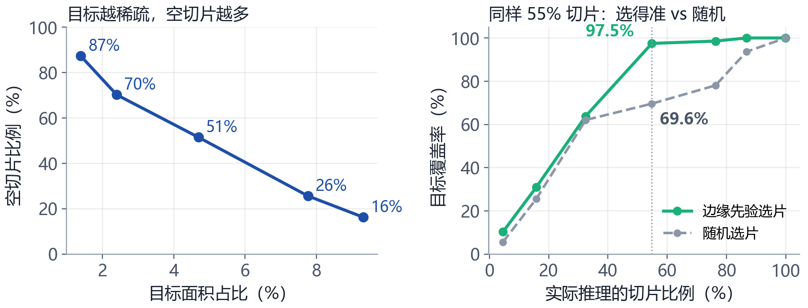
创新点一
为什么改：SAHI 的浪费是可量化的
1 为什么改
→
2 改了什么
→
3 结果如何
→
4 有什么价值
7.1%
82.1%
87.3%
VisDrone · 每图 7.80 片中的空切片
DOTA（7.0 MP）· 空切片占比
4K 稀疏画布 · 目标仅占 1.4% 面积
密集城市航拍——对我们最不利的场景
Oracle 上界显示最多可省 82%
SAHI 仍恒定切 60 片 / 图
最坏情况下，八成算力在跑完全没东西的图块。可省比例 ≈ 空切片比例——图越大、画面越空，越值得改。
图：4K 受控实验——目标面积占比 1.4%→9.3%，空切片 87.3%→16.2%；同 55% 预算下边缘先验覆盖 97.5% 目标，随机仅 69.6%（k=1, θ=0.6）。
数据来源 REPORT §1.2 / §3.7 / §3.10、results/sparsity_summary.csv
05 / 19

Slide 5
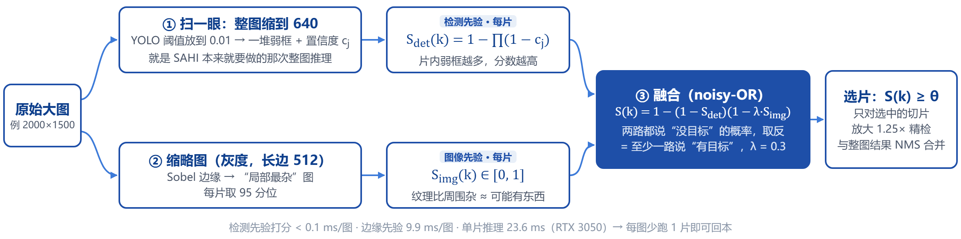
创新点一
改了什么：先扫一眼，只细看可疑切片
1 为什么改
→
2 改了什么
→
3 结果如何
→
4 有什么价值
数据来源 REPORT §2.1–§2.3、results/e2e.csv（RTX 3050 计时）
06 / 19

Slide 6
创新点一
结果如何：VisDrone 548 张，同检测器、同网格、同 NMS
1 为什么改
→
2 改了什么
→
3 结果如何
→
4 有什么价值
方法 | 切片比例 | ms/图 | AP | AP_small | 小目标覆盖 | ΔAP vs 全切
整图直接推理 | 0% | 44.8 | 20.03 | 9.30 | — | −8.37
SAHI 全切（基线） | 100% | 215.0 | 28.40 | 17.88 | 100% | 0
Glance θ=0.9（默认） | 79.0% | 189.6 | 28.27 | 17.75 | 95.8% | −0.13
Glance θ=0.99（激进） | 62.9% | 147.3 | 27.90 | 17.46 | 92.6% | −0.50
随机选同数量（对 79%） | 79.0% | 179.6 | 27.58 ± 0.05 | 16.96 | 91.1% | −0.82
随机选同数量（对 63%） | 62.9% | 147.1 | 26.64 ± 0.06 | 16.03 | 82.9% | −1.76
Oracle（按真值选片） | 76.2% | 177.1 | 28.54 | 18.15 | 100% | +0.14
换到大幅面遥感 DOTA（458 张）
· 切片 −42%，耗时 1297 → 837 ms（提速 35%）；AP 2.53 → 2.61 不降反升，目标覆盖 95.5%
· 同数量随机选片：覆盖率仅 86.0%——省下的确实是「对的」切片，不是运气
数据来源 results/sweep.csv、e2e.csv、strong.csv；AP 为每图前 100 框口径，区间为按图配对 bootstrap 95%
07 / 19

Slide 7
创新点二 · INNOVATION 02
02
选片的规则，不该人来定，该让机器学
手写公式有三个毛病，每个都有数据撑腰。
· 毛病 1｜换个场景就失灵：DOTA 上 λ 从 0.3 硬拉到 1.0 才能用
· 毛病 2｜问的问题问错了：「有没有目标」≠「有没有增量」
· 毛病 3｜检测器一变强就崩（创新点三给出量化证据）
CHAPTER 02 · 创新点二
原公式 S = 1 − (1 − S_det)(1 − λ·S_img) ——λ 和 θ 都得人拍脑袋调；θ=0.9 只是「片内证据量」的代名词。
1 为什么改
→
2 改了什么
→
3 结果如何
→
4 有什么价值

Slide 8
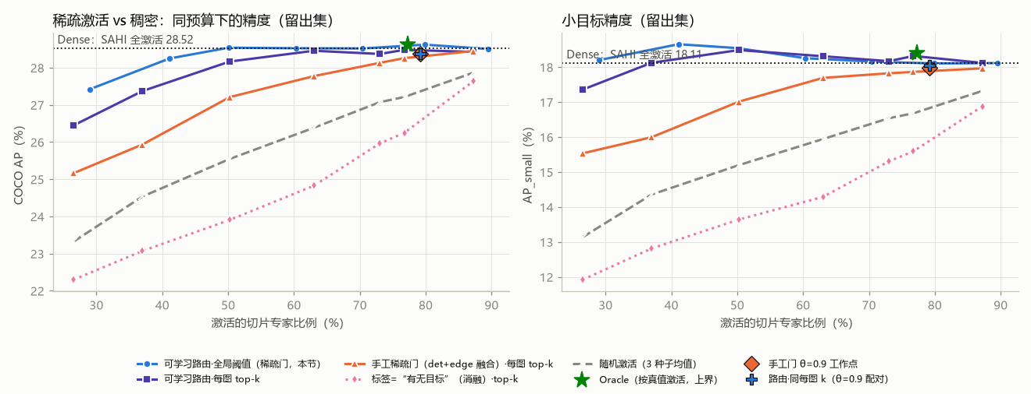
创新点二
结果如何：学出来的 vs 手写的 vs 随机的
① 切片打分质量（VisDrone 留出 274 张）
② 端到端 AP / AP_small（留出集，同一检测器）
打分方式 | PR-AUC 排序 | ECE 标定
手写公式 | 0.758 | 0.319
学出来的（增量标签） | 0.899 | 0.055
学，但改回「有没有目标」 | 0.613 | 0.157
只让切多少 | 手写公式 | 学出来的 | 随机 | 全切
约 27% | 25.16 / 15.53 | 27.42 / 18.20 | 23.32 / 13.13 | 28.52 / 18.11
约 50% | 27.21 / 17.01 | 28.54 / 18.54 | 25.54 / 15.19 | 28.52 / 18.11
两条要记住的话
· 只跑一半切片，AP 28.54 比全切 28.52 还高一点（bootstrap：AP +0.02 区间跨 0；AP_small +0.43 区间全为正）——算力砍一半，白嫖。
· 把目标换回「有没有目标」只剩 22.30，比瞎随机（23.32）还差——「学什么」比「怎么学」重要得多。
同预算精度曲线：可学习路由（蓝）全程压住手工门（橙）与随机（灰虚线）；标签换成「有没有目标」（粉点线）后掉到随机以下。
数据来源 results/router_metrics.csv、router_holdout.csv、figures/fig12_router.png（留出集 274 张）
12 / 19

Slide 9
创新点三 · INNOVATION 03
03
优化检测器
前面一直故意不训练检测器——但这留了个漏洞，必须补上。
· 怕说不清「省下来的算力」到底是选片的功劳还是训练的作用
· 万一「能省一半」只是因为检测器太菜、本来就白跑呢？
· 办法：把检测器练强 19 个点，整套实验重做一遍
CHAPTER 03 · 创新点三
1 为什么改
→
2 改了什么
→
3 结果如何
→
4 有什么价值

Slide 10
创新点三
结果如何：强检测器下，手写公式崩了，学出来的稳了
1 为什么改
→
2 改了什么
→
3 结果如何
→
4 有什么价值
指标（VisDrone 留出集） | 原始 COCO 检测器 | 微调后（+19 点）
全切精度 AP | 28.52 | 47.40
手写公式 · 平均分 | 0.889 | 0.942（饱和）
手写公式 · ECE | 0.319 | 0.611（崩）
学出的路由 · ECE | 0.055 | 0.036（稳）
学出的路由 · 平均分 | 0.571 | 0.360
只跑一半切片 AP | 28.54 | 47.37（−0.03）
同样一半、瞎随机 | 25.54 | 43.5 ~ 44.1
Oracle 上界 | +0.11 | +0.14
数据来源 results/visdrone_ft/router_metrics_ft.csv、router_holdout_ft.csv、figures/fig12_router_ft.png
16 / 19

Slide 11
收 束
两句话带走
一
从「全切」到「按需切片」——关键是优化切片方法
· 两路证据 + noisy-OR 融合，把弱证据攒成「值得细看」的分数
· VisDrone 548 张：少跑 21% 切片，AP 只掉 0.13
二
选片这件事别写公式，学它——关键是学「有没有增量」而不是「有没有目标」。
效果从 27.21 提到 28.54（直接追平不省的全切），代价只有 23 个参数。
三
把检测器练强 19 个点之后，「省一半不掉点」照样成立（47.37 vs 47.40）。
而手写公式当场崩掉（ECE 0.611）——这条反向证明了二是有必要的，而不是锦上添花。
网页演示：
17 / 19

Slide 12
GLANCE-SAHI · 先扫一眼，再细看
别把算力花在空旷的天空和屋顶上
−21%
−50%
47.37
VisDrone 切片（手工门）
切片（可学习路由）
强检测器下 50% 切片
AP 仅 −0.13，随机同数量 −0.82
AP 28.54 = 全切 28.52，23 个参数
全切 47.40；手写公式当场崩（ECE 0.611）
谢谢 · 欢迎提问
数据、代码与全部对比实验可复现 · 现场 Demo：python app.py
为什么改 → 改了什么 → 结果如何 → 有什么价值：每个创新点都走完了这条链
19 / 19

